Slide 1
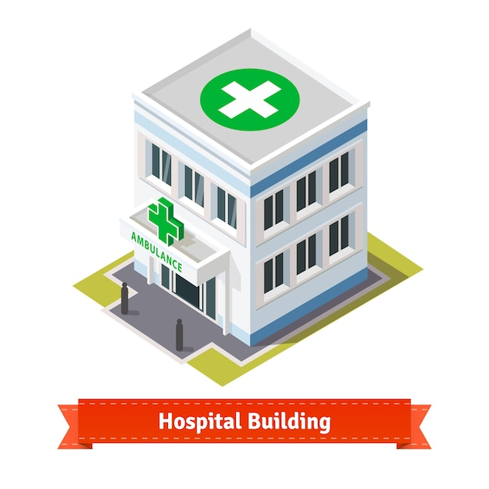
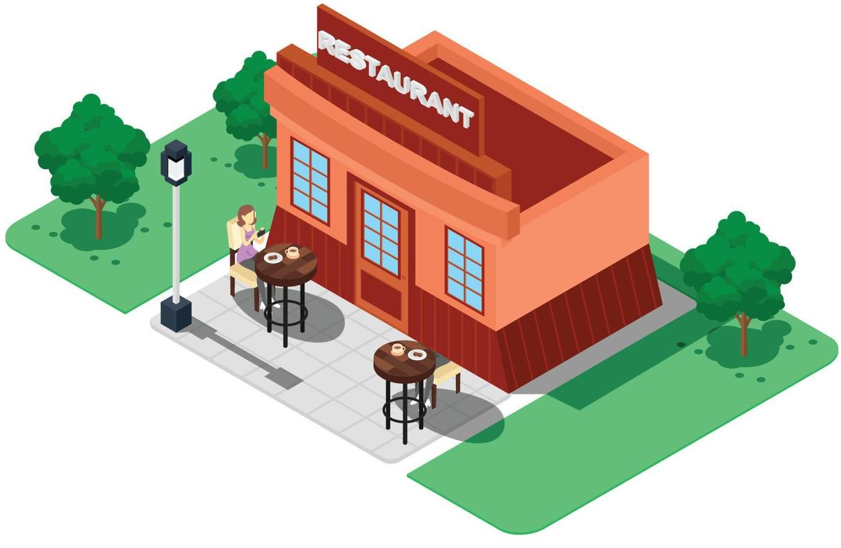

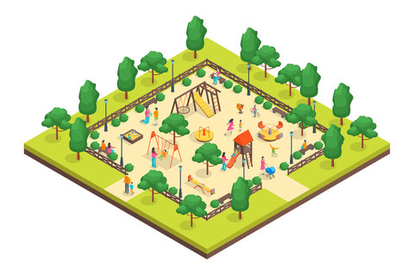
Fasilitas Publik
BIPA 2 Kopenhagen

Slide 2
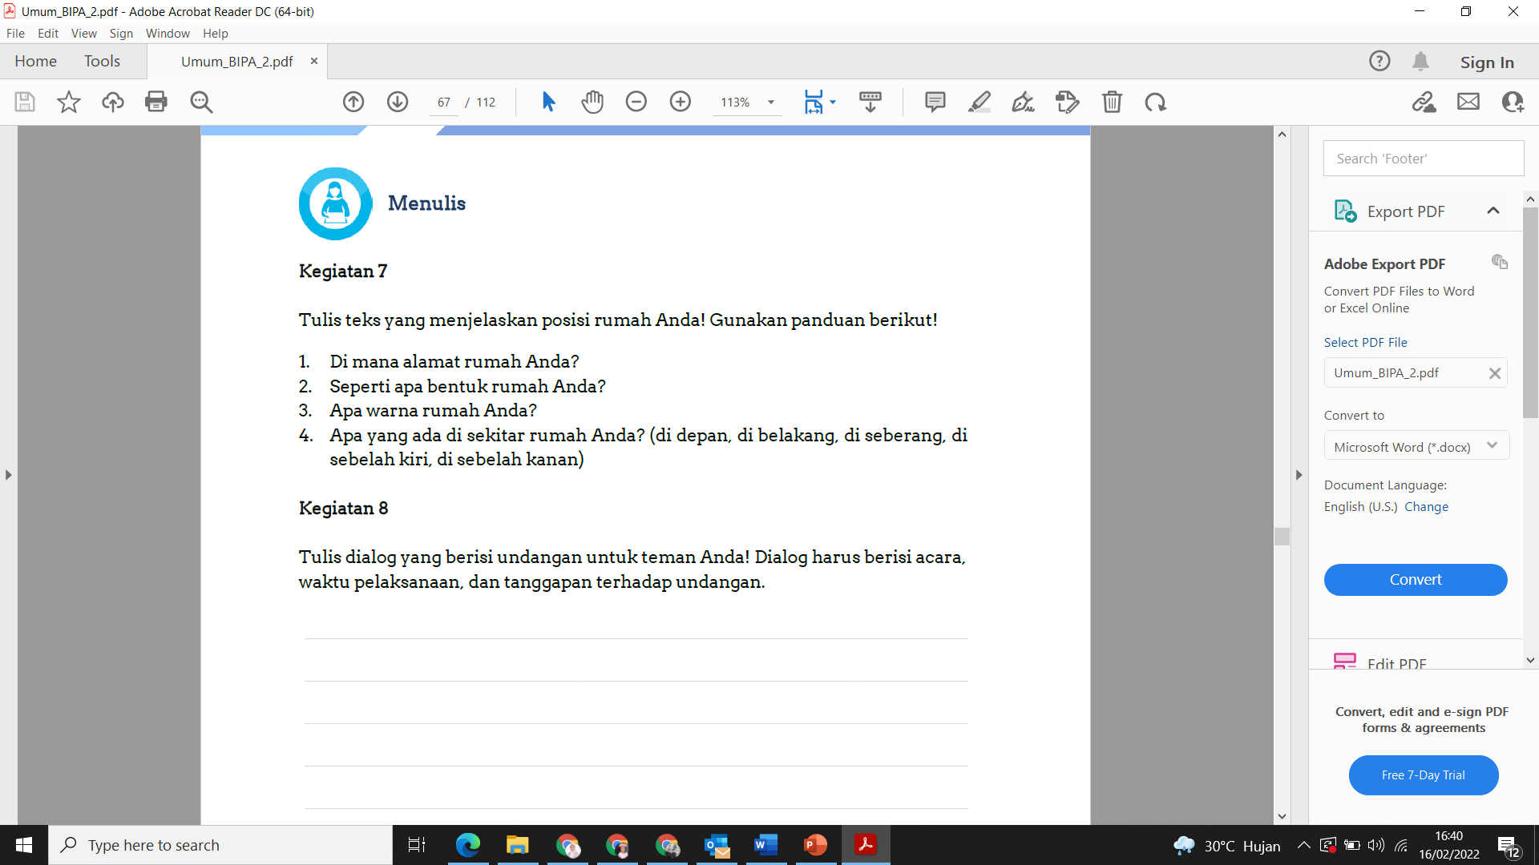
Rumah saya ada di ….. (address)
Rumah saya rumah tinggi/ besar/ bersih/ etc
Warna rumah saya putih
Di depan rumah saya ada ….
Di belakang rumah saya ada….

Slide 3
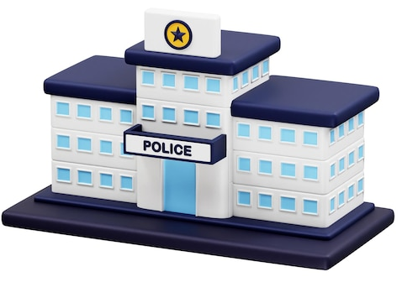
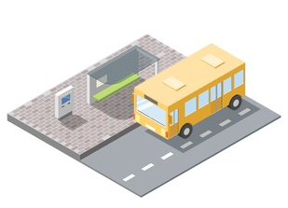

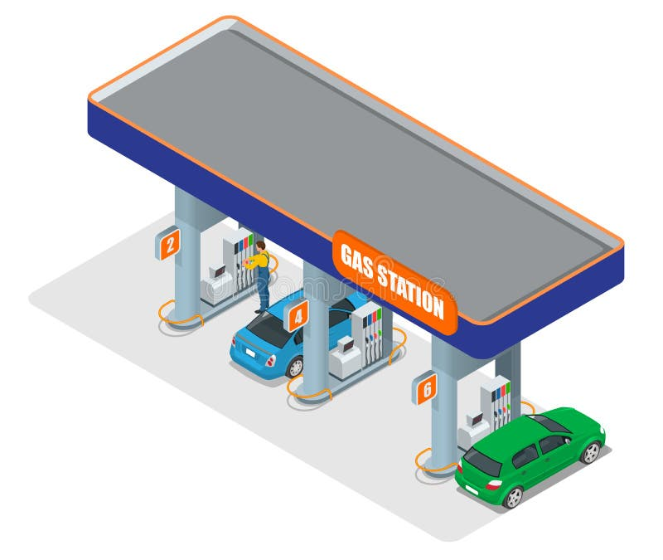
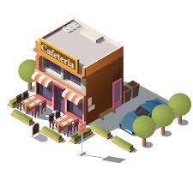


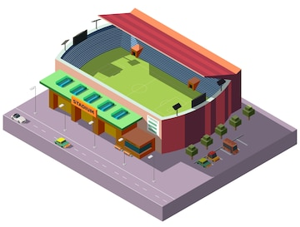
Rumah Sakit
Kantor Polisi
Terminal Bus
Restoran
Sekolah
Pom Bensin
Café / warung
Rumah
Stadion
Taman
Universitas

Slide 4
3 Fasilitas Publik apa di dekat rumahmu?
Di dekat rumahku ada rumah sakit
Itu 500 meter dari rumah
Saya ke rumah sakit untuk bertemu dokter
Di dekat rumahku ada …..
Itu …….. meter dari rumah
Saya ke …….untuk ………

Slide 5

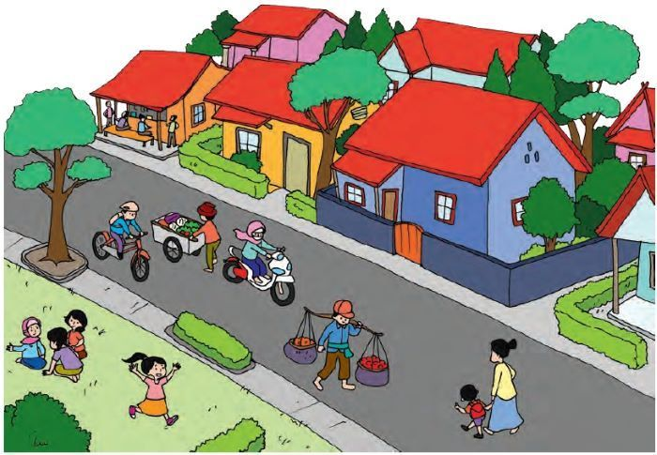
LOKASI
•Di sebelah kiri (left)
•Di sebelah kanan (right)
•Di seberang (across by)
•Di depan (front)
•Di belakang (behind)
•Di samping (side)
•Di atas
•Di bawah
•Di dalam (inside)
•Di luar (outside)
•Di pojok (corner)
Di antara (between)
sekolah
Rumah Zaw
Warung kopi
Rumah Laure
Rumah Adilla
Taman

Slide 6
Petunjuk Arah
Belok kanan | Turn right
Belok kiri | Turn left
Lurus | Forward
Putar balik | U turn
mundur | Backward
Jembatan | Brigde
Berhenti | Stop
Sampai | Arrive / until

Slide 7









Dari lobby Anda belok kanan, lalu belok kiri,lalu belok kanan. Toilet pria ada di sebelah kanan Anda
Toilet pria
Toilet wanita
LOBBY
Pintu utama

Slide 8
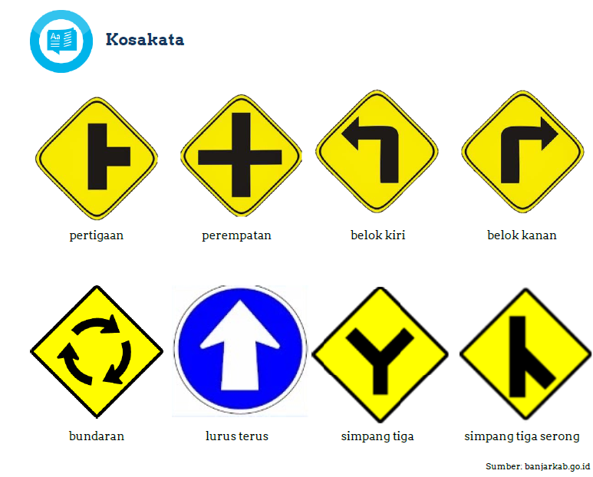
U turn: putar balik
Bridge: jembatan
Flyover: jembatan layang

Slide 9
Petunjuk Arah
Jalan lurus
Belok kiri
Belok kanan
Putar balik
Maju
Mundur
Berhenti
Stop
Menyeberang
Lewat / melewati
Di sebelah kiri
Di sebelah kanan
Di seberang
Di depan
Di belakang
Di samping
Di atas
Di bawah
Di dalam
Rambu-rambu (rambu lalulintas)
Lampu merah
Isyarat
Jalan raya
Gang
Jembatan
Jembatan layang
Jembatan penyeberangan
Perempatan
Pertigaan
Perlimaan
Bundaran
Penyeberangan jalan (zebra cross)

Slide 10
U turn: putar balik
Bridge: jembatan
Flyover: jembatan layang

Slide 11
10. Restoran Udang
9. Cafe Kuta
8. Taman bermain anak
Lantai 3
7. Kolam Renang
6. Tempat olahraga (gym)
5. Tempat Pijat (Spa)
Lantai 2
Lobby
2. Kantor marketing
Toilet
Lantai 1

Slide 12
Dimana ruang marketing?
Untuk ke Kantor Marketing, Anda bisa belok kiri ke lift. Pergi ke lantai 1. anda pergi ke ruang nomer 2. itu adalah ruang marketing
Dimana Café Kuta?
Untuk ke Café Kuta, Anda bisa belok kanan ke lift. Pergi ke lantai 3. anda pergi ke ruang nomer 9. itu adalah Café Kuta

Slide 13
Tamu : permisi Pak, dimana lokasi kolam renang?
Staff : dari sini, Anda bisa lurus saja, setelah itu belok kanan. Anda bisa naik lift lalu turun ke lantai 5. setelah keluar lift anda belok kanan. Lalu lurus. Kolam renang ada di sebelah kanan anda.
Tamu : baik terima kasih.
Dimo : permisi mas, dimana lokasi indomaret?
Orang : dari sini, Anda bisa lurus saja, setelah pertigaan anda belok kiri. Jalan lurus 200 meter lalu belok kanan saat ada lampu lalu lintas. Jalan lagi 100 meter dan indomaret ada di seberang jalan pemuda.
Dimo: baik terima kasih banyak mas.
Coba praktik bicara dengan teman!

Slide 14
Jalan Pahlawan
Jalan Pemuda
Jalan Sentosa
Jalan Diponegoro
Jalan Perdana
Jalan Makmur
Jalan Kartini
Jalan Pemuda
Jalan Sukarno
Jalan Pahlawan

Slide 15
Jalan Pahlawan
Jalan Pemuda
Jalan Sentosa
Jalan Diponegoro
Jalan Perdana
Jalan Makmur
Jalan Kartini
Jalan Pemuda
Jalan Sukarno
Jalan Pahlawan

